Slide 1
CHƯƠNG I - SINH VẬT VÀ MÔI TRƯỜNG
BÀI 41. MÔI TRƯỜNG VÀ CÁC NHÂN TỐ SINH THÁI
Giáo viên: Lê Thị Mỹ Dung

Slide 2

Tiến trình bài học
I
II
III
Môi trường sống của sinh vật
Các nhân tố sinh thái của môi trường
Giới hạn sinh thái

Slide 3
I
Môi trường sống của sinh vật
Có mấy loại môi trường sống chủ yếu?

Slide 4
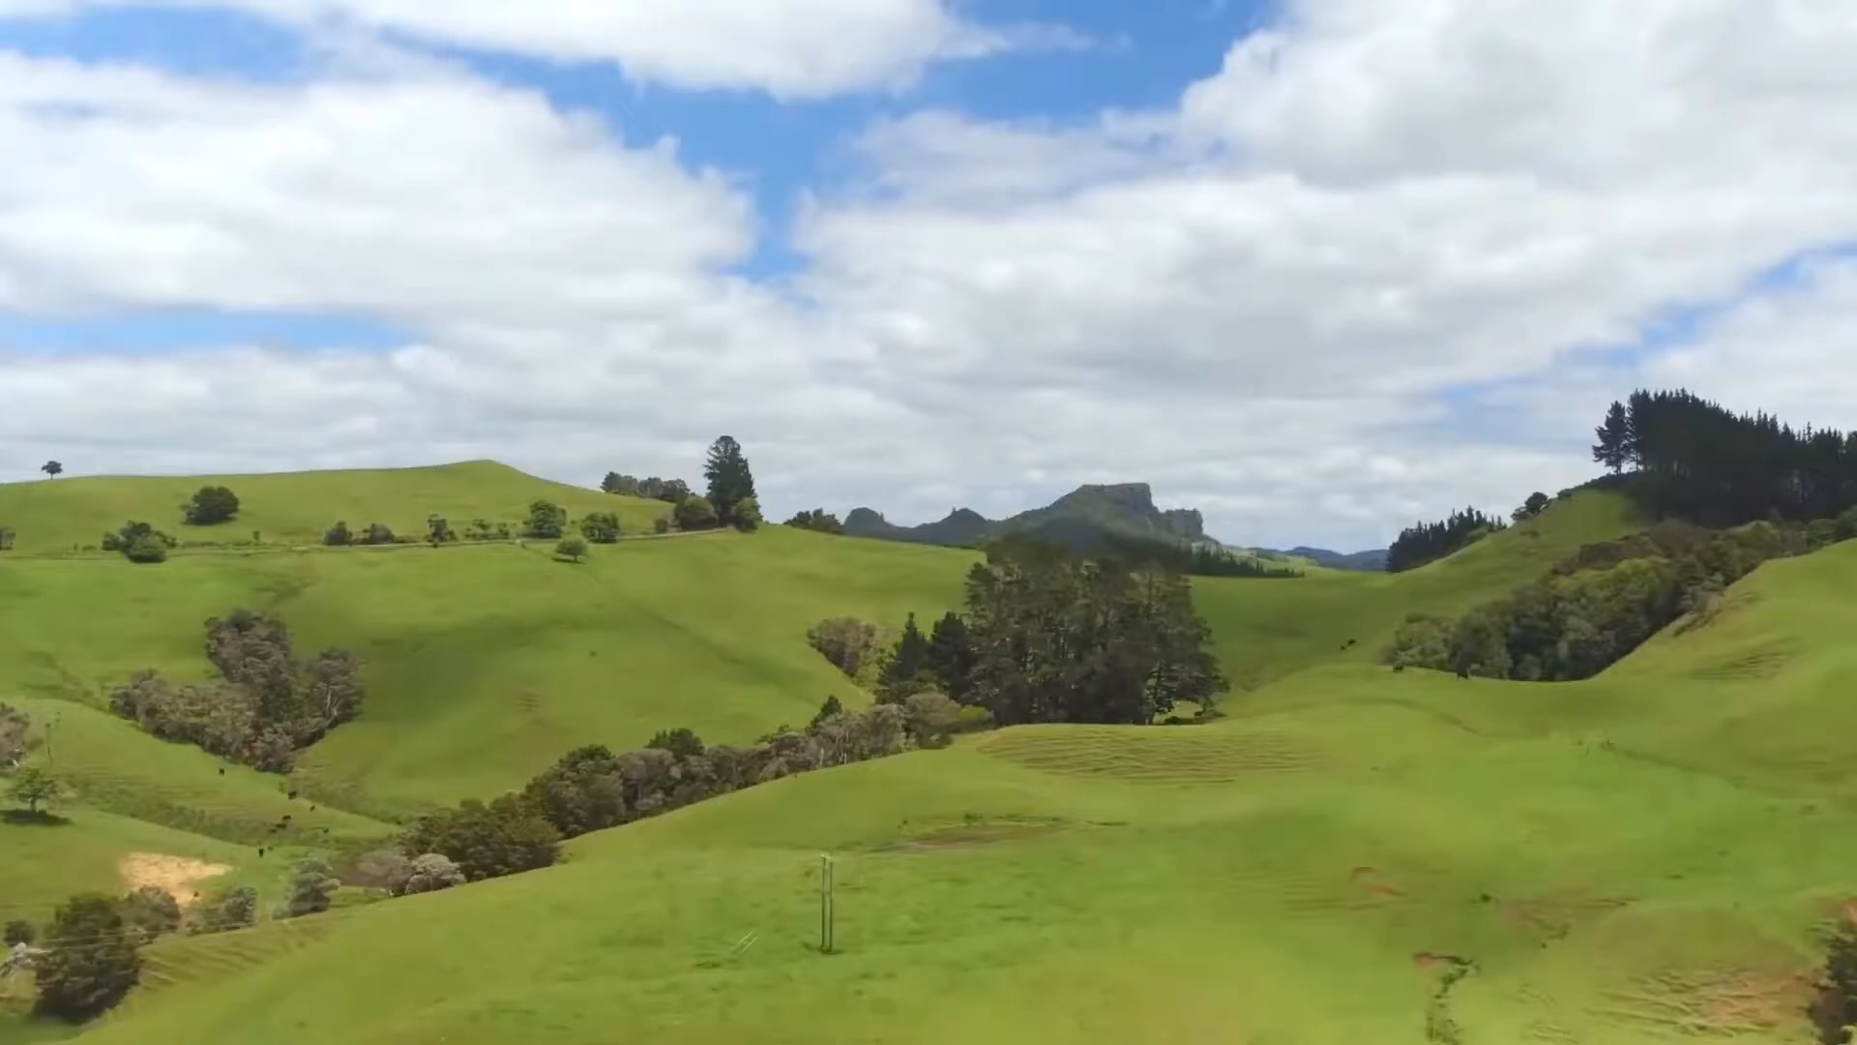
Thế nào là môi trường sống của sinh vật?
Môi trường là nơi sinh sống của sinh vật, bao gồm tất cả các yếu tố ảnh hưởng trực tiếp hoặc gián tiếp đến đời sống của sinh vật.

Slide 5
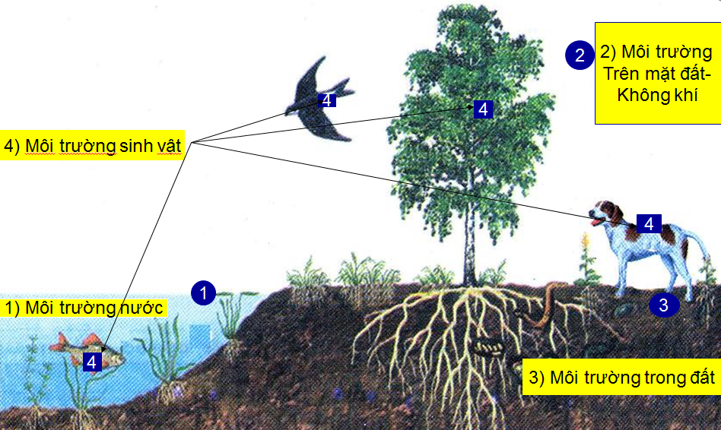
Có mấy loại môi trường sống chủ yếu, kể tên?

Slide 6
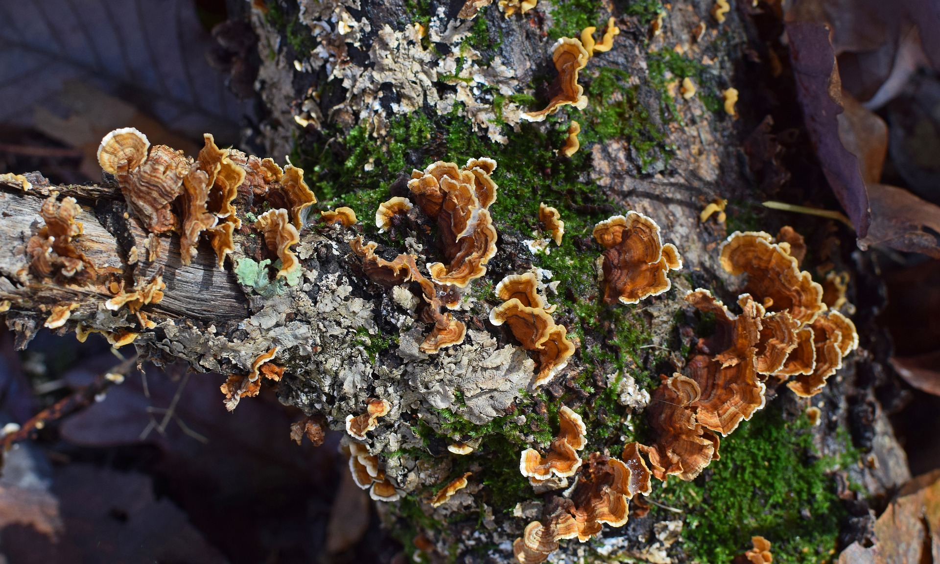
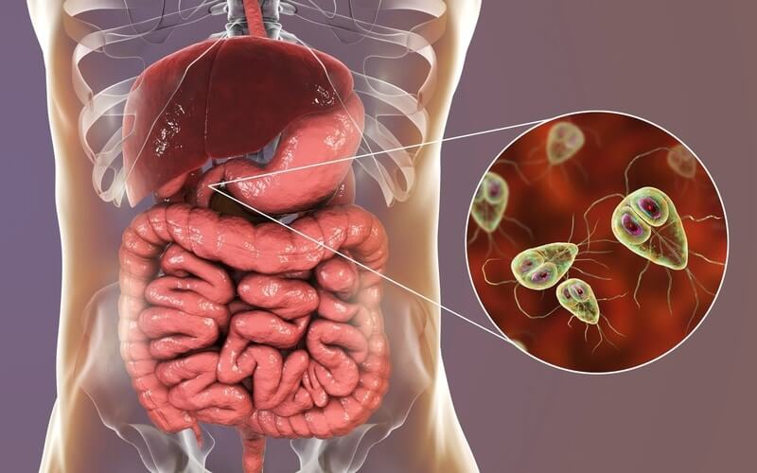
Vì sao cơ thể sinh vật cũng được xem là môi trường sống?
Vì cơ thể sinh vật là nơi ở, nơi lấy thức ăn, nước uống của các vi sinh vật khác (ví dụ: cây xanh là nơi sống kí sinh, ruột người là nơi kí sinh của giun, sán,..)

Slide 7
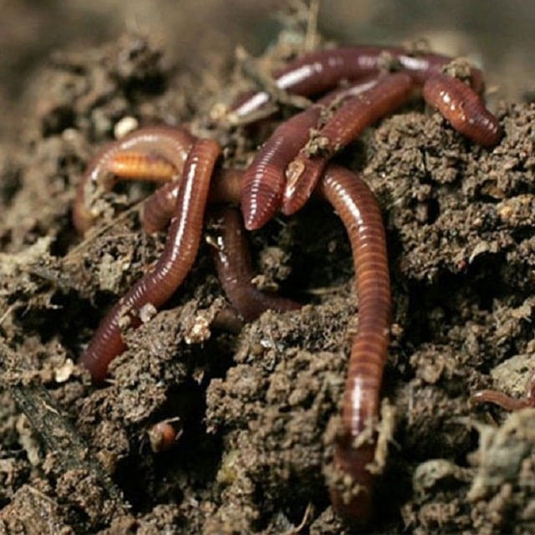
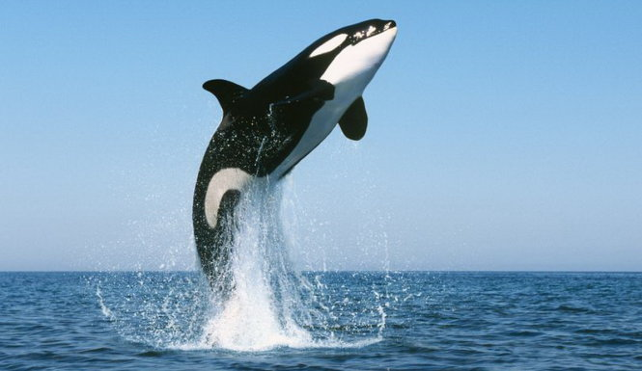
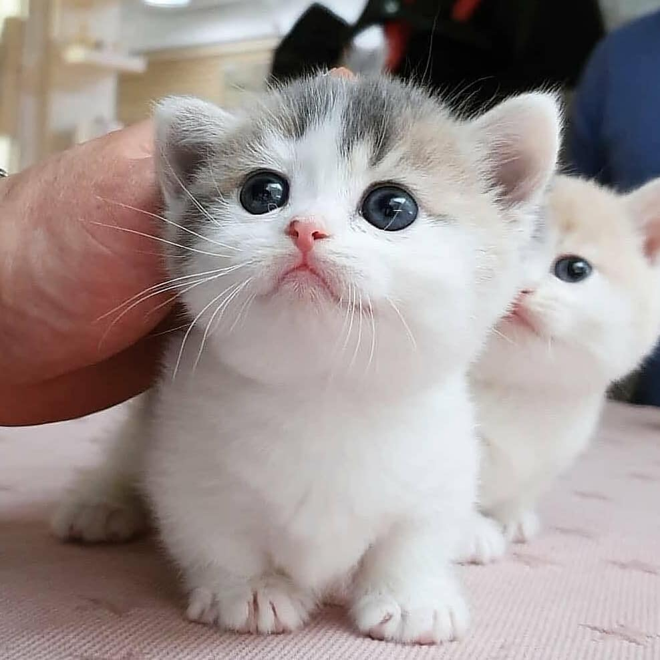
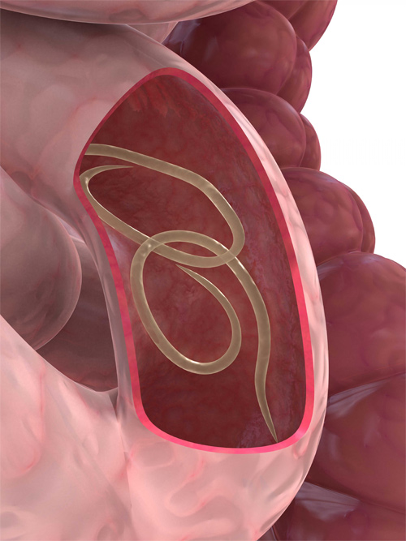
Sắp xếp môi trường sống phù hợp cho các loài sinh vật dưới đây
Giun đất
Cá voi sát thủ
Mèo
Giun kim
Trong đất
Trong nước
Trên cạn (mặt đất – không khí)
Sinh vật

Slide 8
II
Các nhân tố sinh thái của môi trường
Có mấy nhóm nhân tố sinh thái?

Slide 9
Trong vòng đời sinh trưởng và phát triển, chú chim non sẽ chịu tác động bởi các yếu tố nào?
Nhân tố vô sinh
Nhân tố hữu sinh

Slide 10
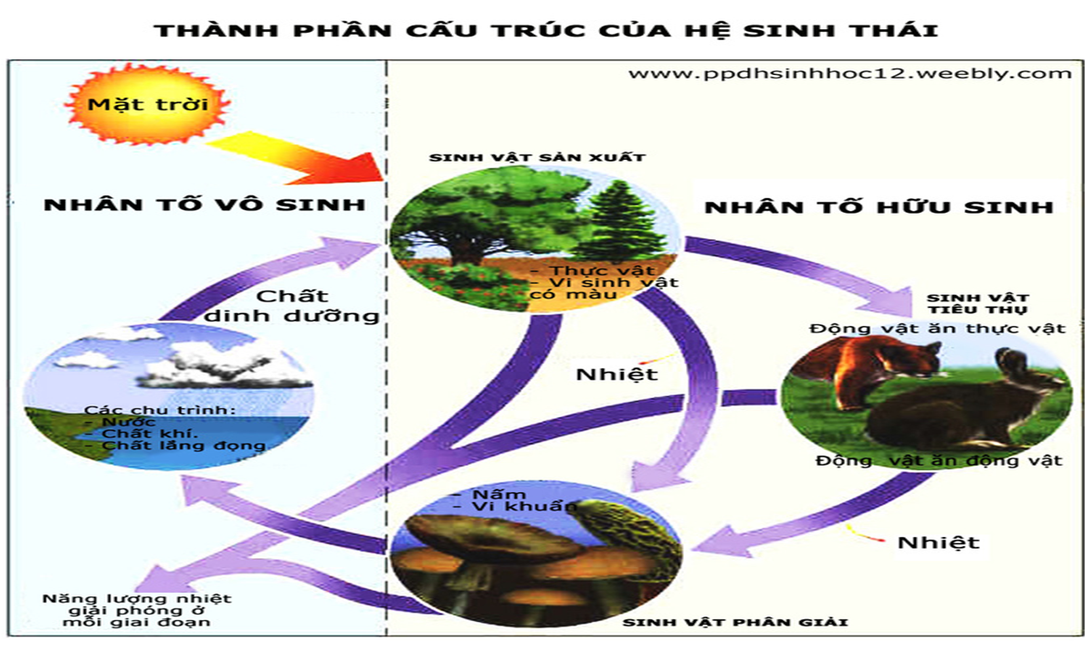
II. Các nhân tố sinh thái của môi trường
- Nhân tố sinh thái là các yếu tố của môi trường tác động đến sinh vật.
- Nhân tố sinh thái được chia thành 2 nhóm:

Slide 11
Hữu sinh
Con người
Các sinh vật khác
Nhân tố con người được tách ra thành một nhóm nhân tố sinh thái riêng vì bên cạnh khai thác tài nguyên, con người còn cải tạo thiên nhiên.
Vì sao con người được tách thành 1 nhóm riêng trong nhóm nhân tố sinh thái hữu sinh?

Slide 12
Thảo luận nhóm 4 học sinh các câu hỏi sau:
1. Trong một ngày, từ sáng tới tối, ánh sáng mặt trời chiếu trên mặt đất thay đổi như thế nào?
2. Ở nước ta, độ dài ngày vào mùa hè và mùa đông khác nhau như thế nào?
3. Sự thay đổi nhiệt độ một năm diễn ra như thế nào?

Slide 13
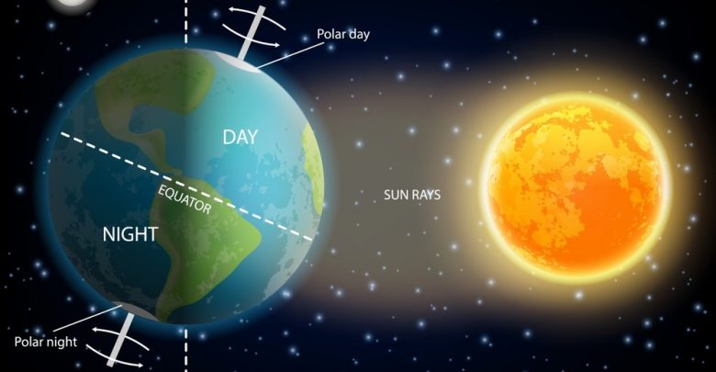
1. Trong một ngày (từ sáng tới tối), cường độ ánh sáng mặt trời chiếu trên đất tăng dần sáng tới trưa và giảm dần vào chiều cho đến tối.
2. Ở nước ta, mùa hè ngày dài đêm ngắn và mùa đông ngày ngắn đêm dài.
3. Sự thay đổi nhiệt độ trong một năm:
+ Mùa xuân: ấm áp.
+ Mùa hè: nóng.
+ Mùa thu: mát mẻ.
+ Mùa đông: lạnh.
Ảnh hưởng của các nhân tố sinh thái tới sinh vật tùy thuộc vào mức độ tác động của chúng, từng môi trường và thời gian tác động.

Slide 14
III
Giới hạn sinh thái
Giới hạn sinh thái là gì?

Slide 15

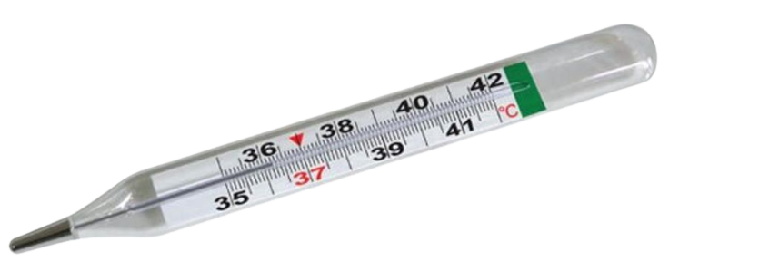
Vì sao nhiệt kế y tế thường có nhiệt độ từ 35⁰C - 42⁰C?
Giới hạn
sinh thái là gì?

Slide 16
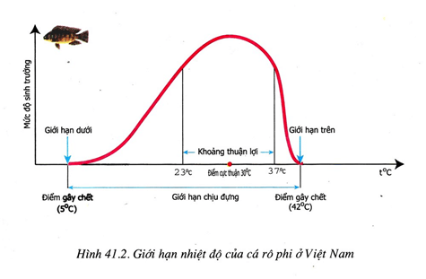
III. Giới hạn sinh thái
- Giới hạn sinh thái là giới hạn chịu đựng của cơ thể sinh vật đối với một nhân tố sinh thái nhất định.
- Giới hạn sinh thái ở các loài động vật khác nhau là khác nhau. Sinh vật có giới hạn sinh thái rộng sẽ phân bố rộng, dễ thích nghi.
+ Ví dụ cá rô phi có giới hạn sinh thái nhiệt độ là 5⁰C – 42⁰C

Slide 17

NÀO CÙNG ÔN TẬP

Slide 18
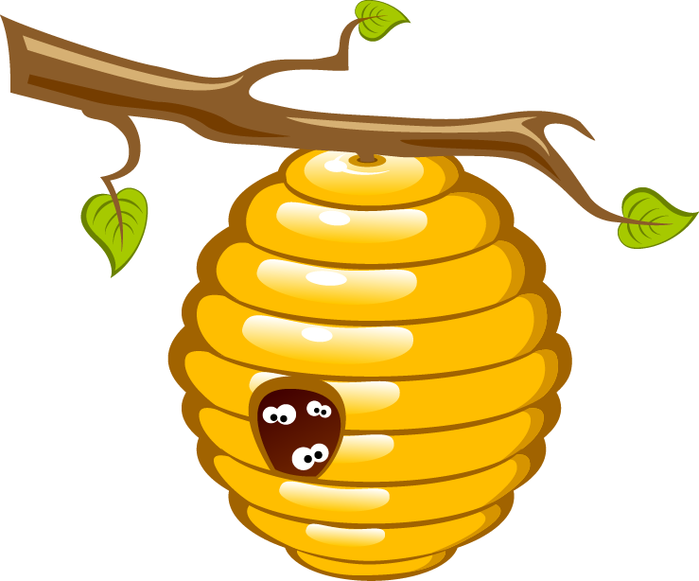
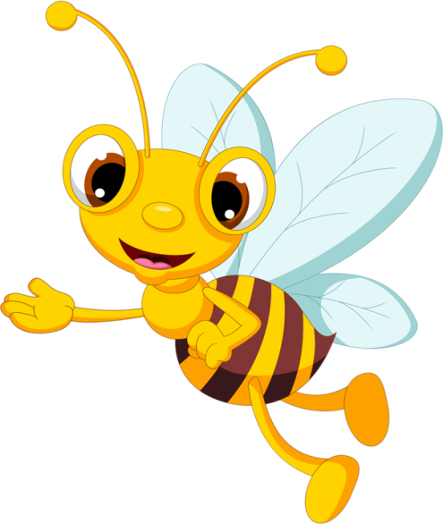
GIÚP ONG VỀ TỔ
PLAY

Slide 19
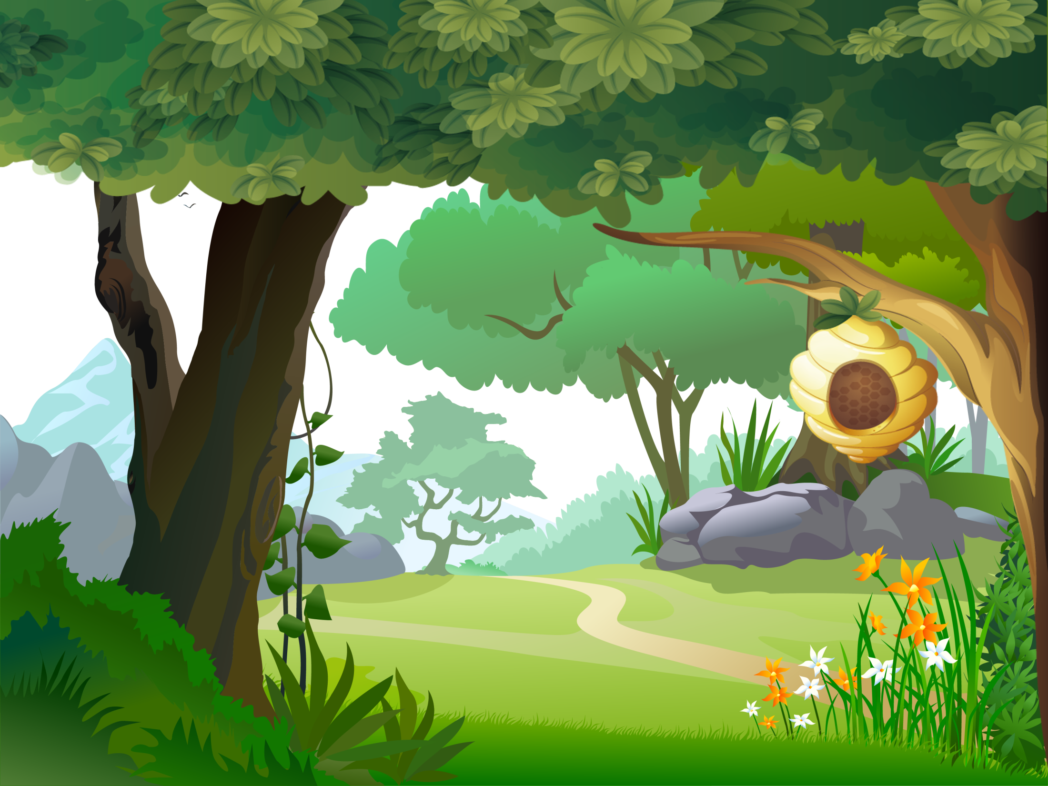

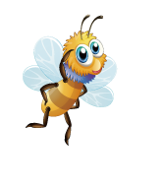
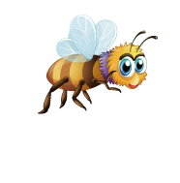
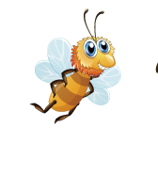


Slide 20





Môi trường bao gồm?
HẾT GIỜ
A
Tập hợp tất cả yếu tố bao quanh sinh vật
B
Nguồn thức ăn cung cấp cho sv
C
Khí hậu tác động đến sv
D
Yếu tố về nhiệt, độ ẩm

Slide 21
Các loại môi trường chủ yếu là:
HẾT GIỜ
A
Đất, nước
B
Không khí, sinh vật
C
Sinh vật, đất
D
Đất, nước, trên cạn, sv

Slide 22
Nhân tố sinh thái được chia thành nhóm nào?
HẾT GIỜ
A
Con người, sinh vật
B
Vô sinh, hữu sinh
C
Ánh sáng, động vật
D
Con người, nhiệt độ

Slide 23
Có thể xếp con người vào nhóm nhân tố sinh thái nào?
HẾT GIỜ
A
Vô sinh
B
Vô sinh và hữu sinh
C
Hữu sinh
D
Hữu cơ

Slide 24

Giới hạn chịu đựng của cơ thể sinh vật đối với một nhân tố sinh thái nhất định được gọi là gì?
HẾT GIỜ
A
Tác động sinh thái
B
Khả năng cơ thể
C
Sức bền cơ thể
D
Giới hạn sinh thái

Slide 25
CẢM ƠN CÁC EM ĐÃ CHÚ Ý LẮNG NGHE

